Slide 1

Java Database and Web Development
Chapter 4
Wilson Ren

Slide 2
Intellij IDEA Ultimate Edition
接下來的課程JDBC, Servlet, JSP等章節會需要使用Intellij IDEA Ultimate Edition，屬於付費版的 Intellij 軟體，一年約3000台幣左右。
如果你是在學的大學生的話，可以申請學生帳號，免費使用直到畢業。
若不是學生，可以有三十天的試用期。（若非學生的話，建議使用此選項）
*. 若學習時間較長，無法在三十天內完成第四張的內容的話，可以用 Eclipse for Java EE，可以免費的使用所有功能，不過操作介面有些微不同，建議參考 http://www.w3big.com/zh-TW/jsp/default.html

Slide 3
JDBC
Java資料庫連接，（Java Database Connectivity，簡稱JDBC）是Java語言中用來規範客戶端程式如何來存取資料庫的應用程式介面，提供了諸如查詢和更新資料庫中資料的方法。
我們為什麼需要資料庫？ 我們不能只將所有數據存儲在 Excel 表格中嗎？ 儘管可以對電子表格中的數據進行排序和過濾，但資料庫具有廣泛的查詢功能，可以檢索與選擇條件匹配的所有記錄、多個表中的交叉引用記錄以及跨多個表執行複雜的聚合計算。此外，就查詢資料而言，資料庫比 Excel 快上許多，在資料龐大時差別會更明顯。 此外，Excel 可以處理最多大約 100 萬行數據，但對於現代資料來說明顯容量不足了。

Slide 4
JDBC
有兩種類型的資料庫 - relational和non-relational。Relational Database是一種存儲並提供對彼此相關的數據點的訪問的資料庫。例如，一家娛樂公司有一個資料庫來存儲他們所有的藝術家和歌曲數據。 所有歌曲都有一位或多於一位作家，所有作家都有一首或多於一首歌曲。 因此，該數據庫的每個表格之間是有關連的。

Slide 5



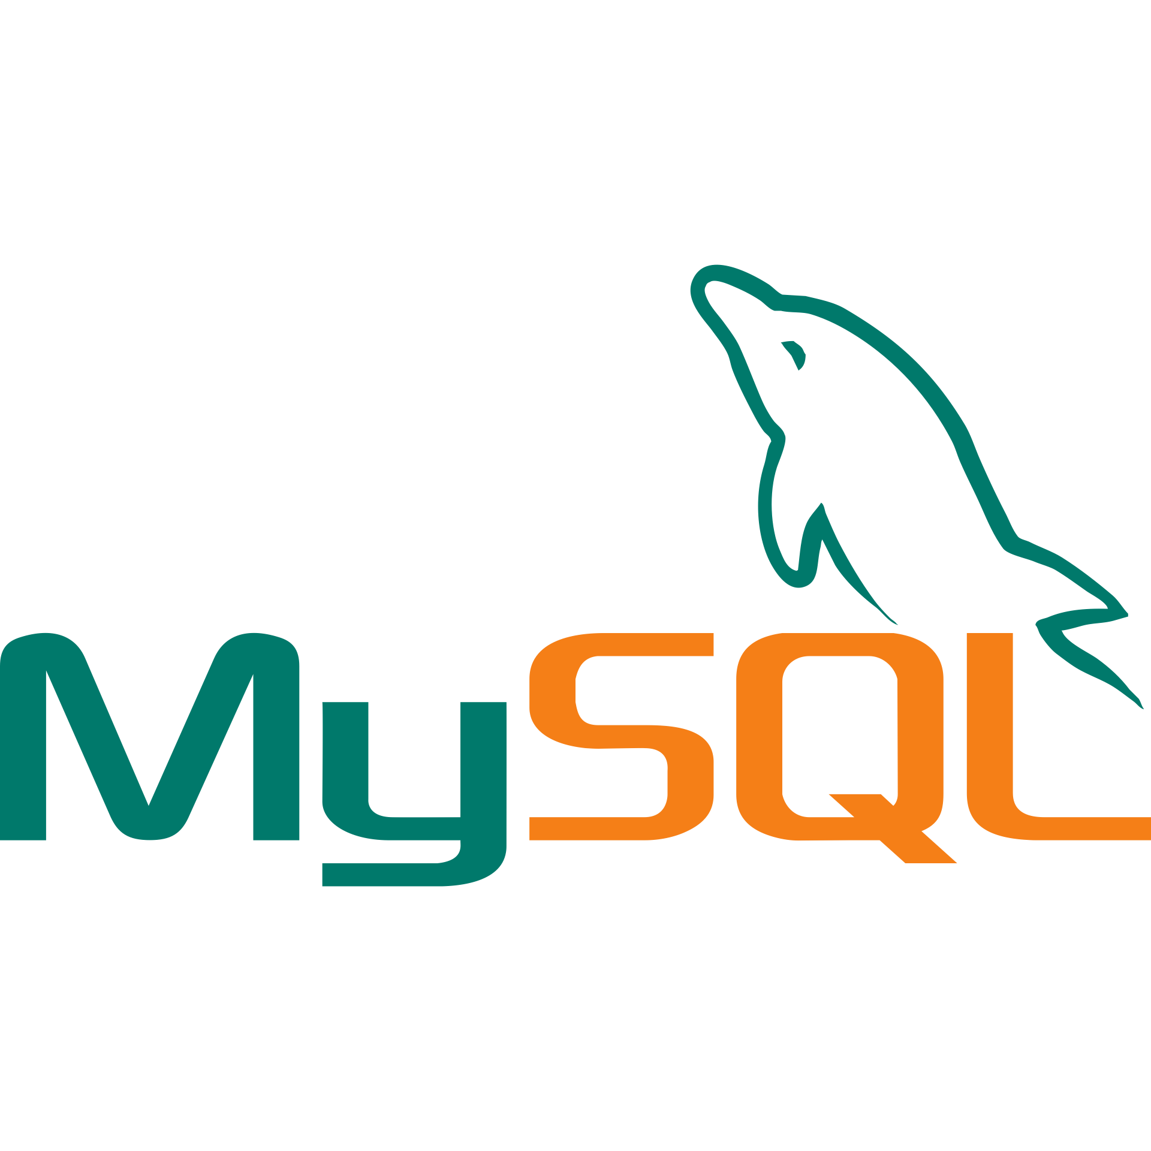


JDBC
幾十年來，SQLite、PostgreSQL、MySQL 和 SQL Server 等關係資料庫已成為數據存儲的熱門選擇。近幾年來，包括 MongoDB 和 Redis 在內的 NoSQL資料庫受到青睞。
*. SQL 代表“Structured Query Language”。 SQL 是用於在relational database中創建、讀取、更新和刪除數據的程式語言。
*. NoSQL 意味著它不是relational database。
SQLite
Microsoft SQL Server
PostgreSQL
MySQL
MongoDB
Redis

Slide 6
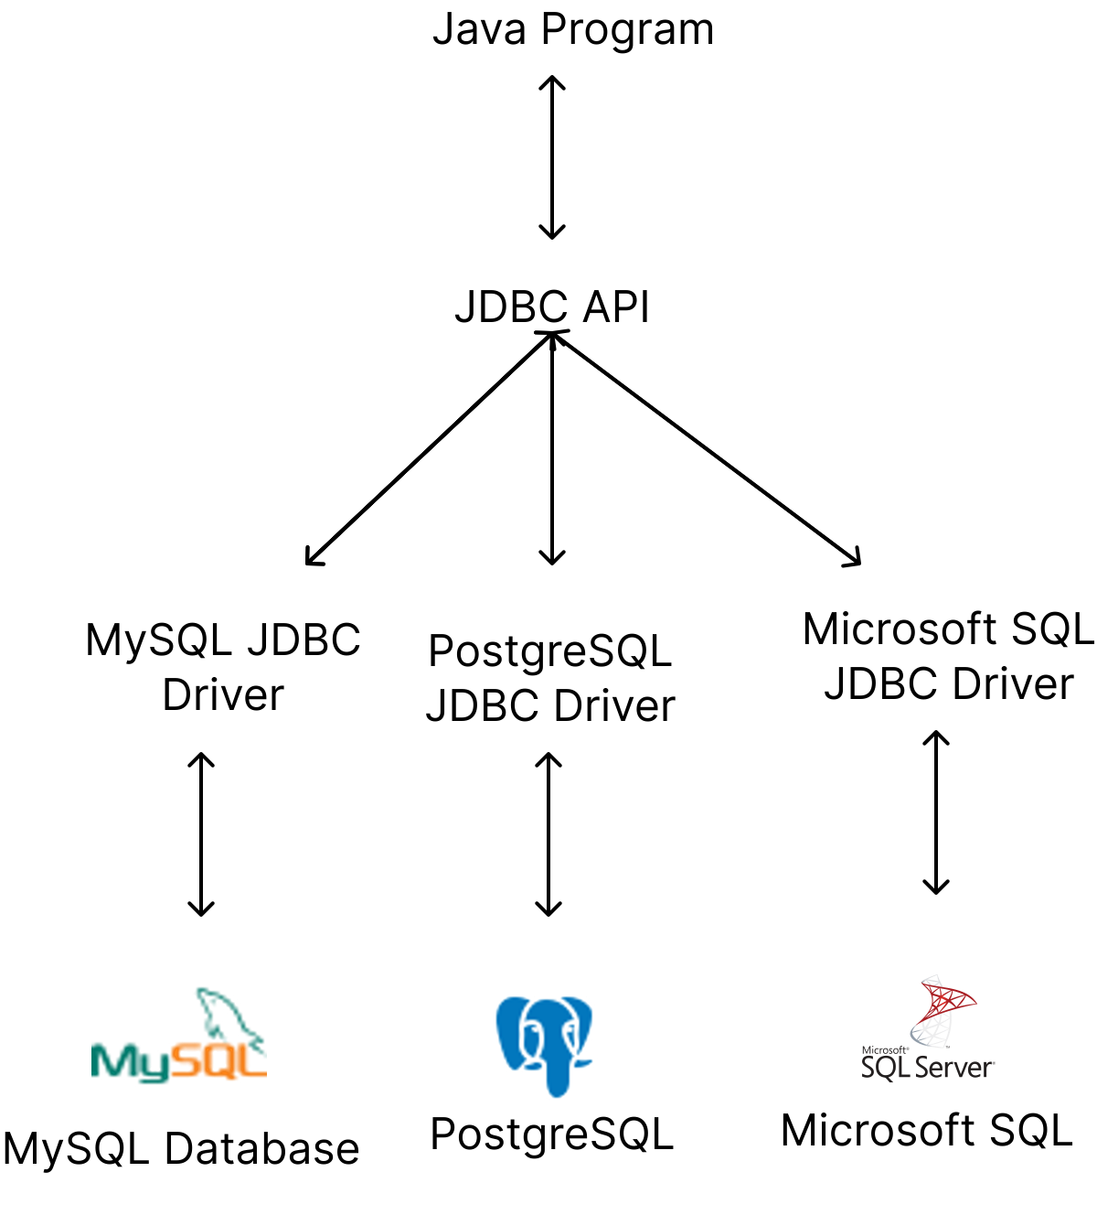
JDBC
JDBC API 是一組 Java interfaces和classes，用於編寫用於訪問和操作關係數據庫的 Java 程序。 由於 JDBC 驅動程式(Database driver) 用於 JDBC 和專有數據庫之間通信的接口，因此 JDBC 驅動程序是特定於數據庫的，通常由數據庫供應商提供。

Slide 7
HTTP 與網頁伺服器 基本知識
HTTP 代表超文本傳輸協議(Hypertext Transfer Protocols) 。HTTP 是 Web 上任何數據交換的基礎。 理解 HTTP 的一個簡單方法是將 HTTP 視為全世界的一項協議，規定應如何在網路上傳輸數據與各種文件。
HTTPS 中的字母 s 代表secure。 所有傳輸的數據均採用RSA算法加密。當我們訪問網址 https://www.youtube.com 時，我們會向 YouTube 的伺服器發送一個 HTTP request。

Slide 8
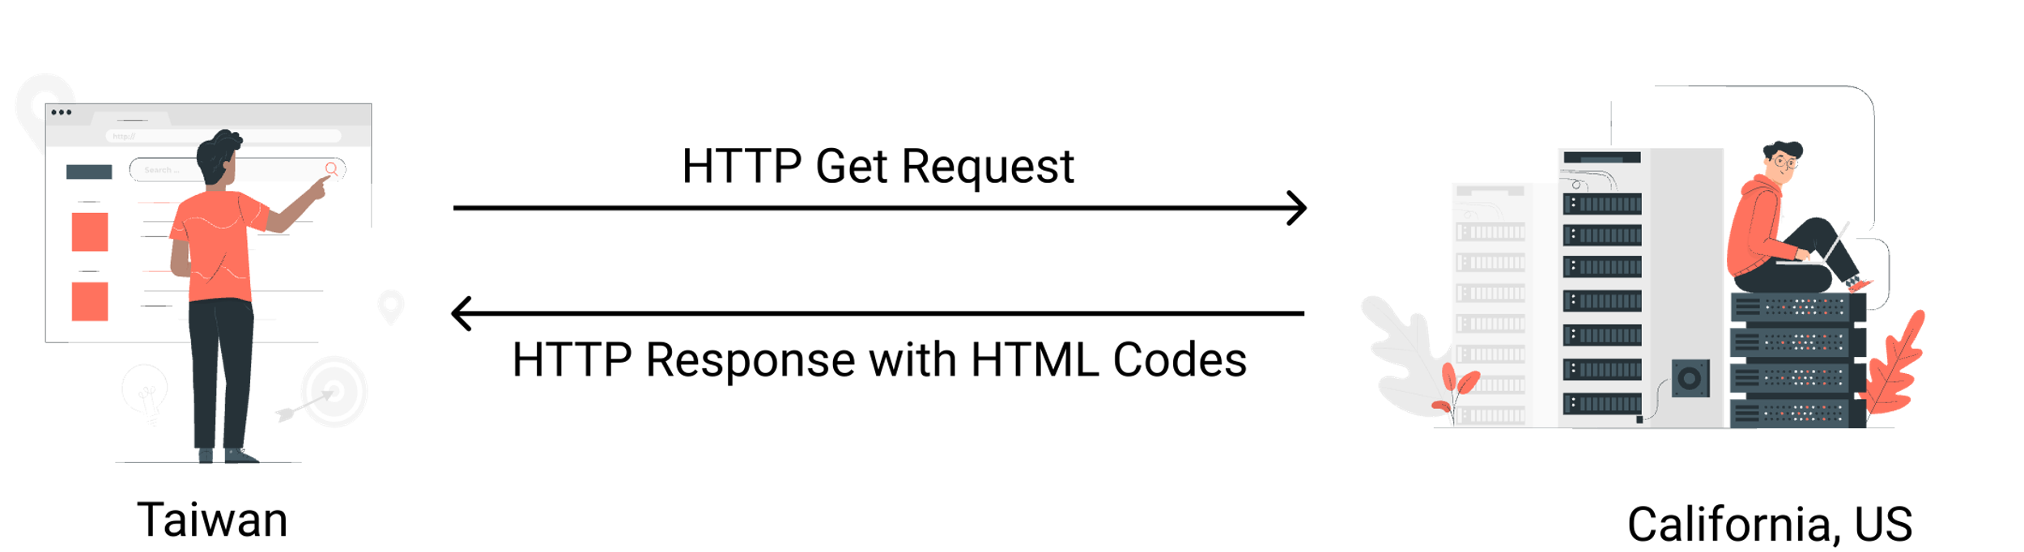
HTTP 與網頁伺服器 基本知識
YouTube 的伺服器收到我們的 HTTP request，它會發送一個 HTTP response，其中包括 HTML code。 我們的瀏覽器接收 HTTP response，解析來自 YouTube 的 HTML 代碼，並將網頁顯示在我們的屏幕上。

Slide 9
Servlet
我們可以用Java來寫網頁伺服器的腳本。 HTTPServlet是在Java當中的特殊class，功能為接收與回應特定的HTTP request。 Servlet必須在 servlet 容器中運行，而最著名的開源 servlet 容器之一是Tomcat和 Glassfish。
此外，現在市面上有各種在 Servlet 之上運行的框架技術，例如 Struts, SpringMVC等等 。

Slide 10
JSP
JSP（全稱Jakarta Server Pages，曾稱為JavaServer Pages）是由Sun Microsystems公司主導建立的一種動態網頁技術標準。JSP部署於網路伺服器上，可以回應客戶端傳送的請求，並根據請求內容動態地生成HTML、XML或其他格式文件的Web網頁，然後返回給請求者。
JSP技術以Java語言作為手稿語言，為使用者的HTTP請求提供服務，並能與伺服器上的其它Java程式共同處理複雜的業務需求。

Slide 11
JSP
常見語法規則：
Expression - <%= java expression %>
scriptlet - <% java statement %>
declaration - <%! java method or field declaration %>
JSP Comments - <%-- comment goes here --%>

Slide 12
JSP 中的預定義變量(Predefined Variables)
幾個常用的predefined variables包含：
request – HttpServlet Request的instance，可用來獲得 cookies 或是 request parameters。
Response – HttpServlet Response的instance，可用來設定給response的HTTP status code。

Slide 13
Directive
我們可以使用 JSP directive來指示 JSP 引擎如何處理 JSP 代碼。 可使用的directive包括：
page - 允許為頁面提供信息，例如導入Class，或是設定頁面的content type。 page directive可以出現在 JSP 文件中的任何位置。
include - 允許在JSP頁面插入其他文件。include 指令必須放在想要插入文件的位置。
taglib - 讓您定義自定義標籤。

Slide 14
JavaBeans
如果一個Class具有以下 3 個特性，那麼它就是一個 JavBeans Class(這是一種標準)：
All properties are private。
這個class有一個 public constructor with no arguments。
Implements Serializable interface（這個要求在 JSP 中不是必須的）
我們可以在JSP當中instantiate JavaBeans Objects，且設定以下的四種scope: application, session, page, request。

